Slide 1
Guten Morgen!

Slide 2
Deutschsprachkentnisse
Schüleraustausch
Internationale
Jugendprojekte
Sprachkurse

Slide 3
Sprachkurse

Slide 4
Was ist bei der Sprachkurswahl wichtig?
Freizeitangebote
Der Preis
Die Kursteil-nehmer
Alter
Niveau
Das Programm

Slide 5
Wo?
Bücher
Schule
Ausland
Internet

Slide 6
 | Bücher | Schule | Internet | Ausland
kostenlos
neue Freunde finden
ein interessantes Programm
Betreuung
Termine (Zeitlimit)
das Land kennen lernen

Slide 7
 | Goethe-Institut E-Learning Deutsch | Duo: Deutsch Uni Onlein | Deutsche Welle Deutsch interaktiv | DeutschLern.net | Clickdeutsch | Lingorilla-Neu in Berlin
Niveau | A1-B2 | A1-C2 | A1-B1 | A2-C2 | A1 | A1-A2
Zeitliches Limit | 6 Monate | 6 Monate | - | - | - | -
Zertifikat | + | + | + (als PDF zum Ausdrucken) | - | - | -
Betreuung | Persönlicher Fernlehrer | Wählbar: von Selbstlernen bis einem persönli-chen Lehrer | für Selbstlerner | für Selbstlerner | für Selbstlerner | für Selbstlerner
Preis | 594 Euro | 99 bis 199 Euro | kostenlos | kostenlos | kostenlos | kostenlos
Adresse | www.goethe.de | www. deutsch -uni.com | www.dw- world.de | www.deutschlern. net | www. clickdeutsch.de | www. lingorilla.com
Information

Slide 10
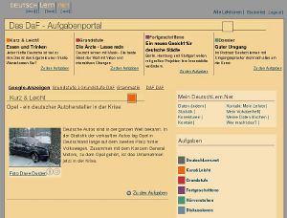

Slide 11
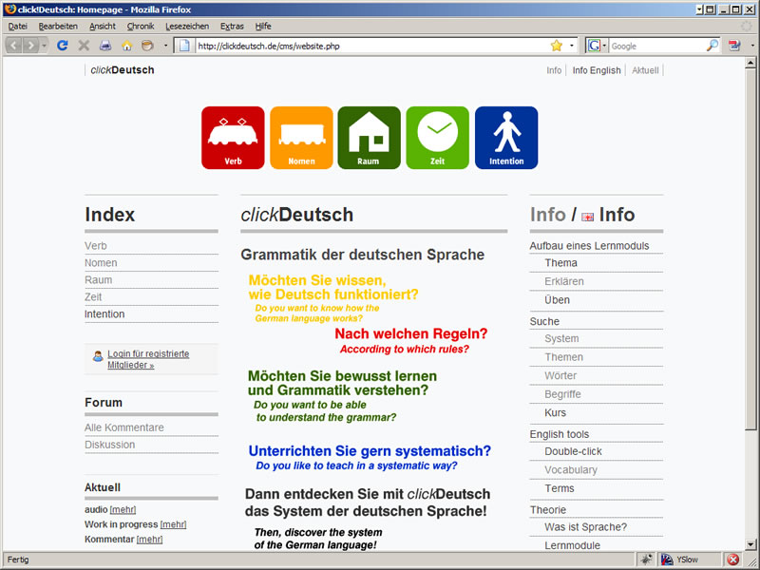

Slide 13
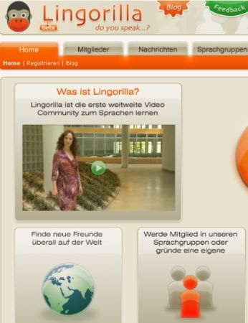

Slide 14
Ich hoffe, dass ihr heute diese Webseiten besucht!
Danke!

